Slide 1
Ekonomika a trhy
Říjen 2026

Slide 2
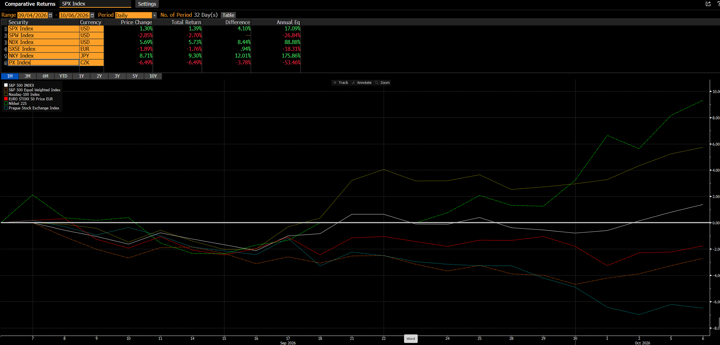
Vývoj trhů (1M)

Slide 3
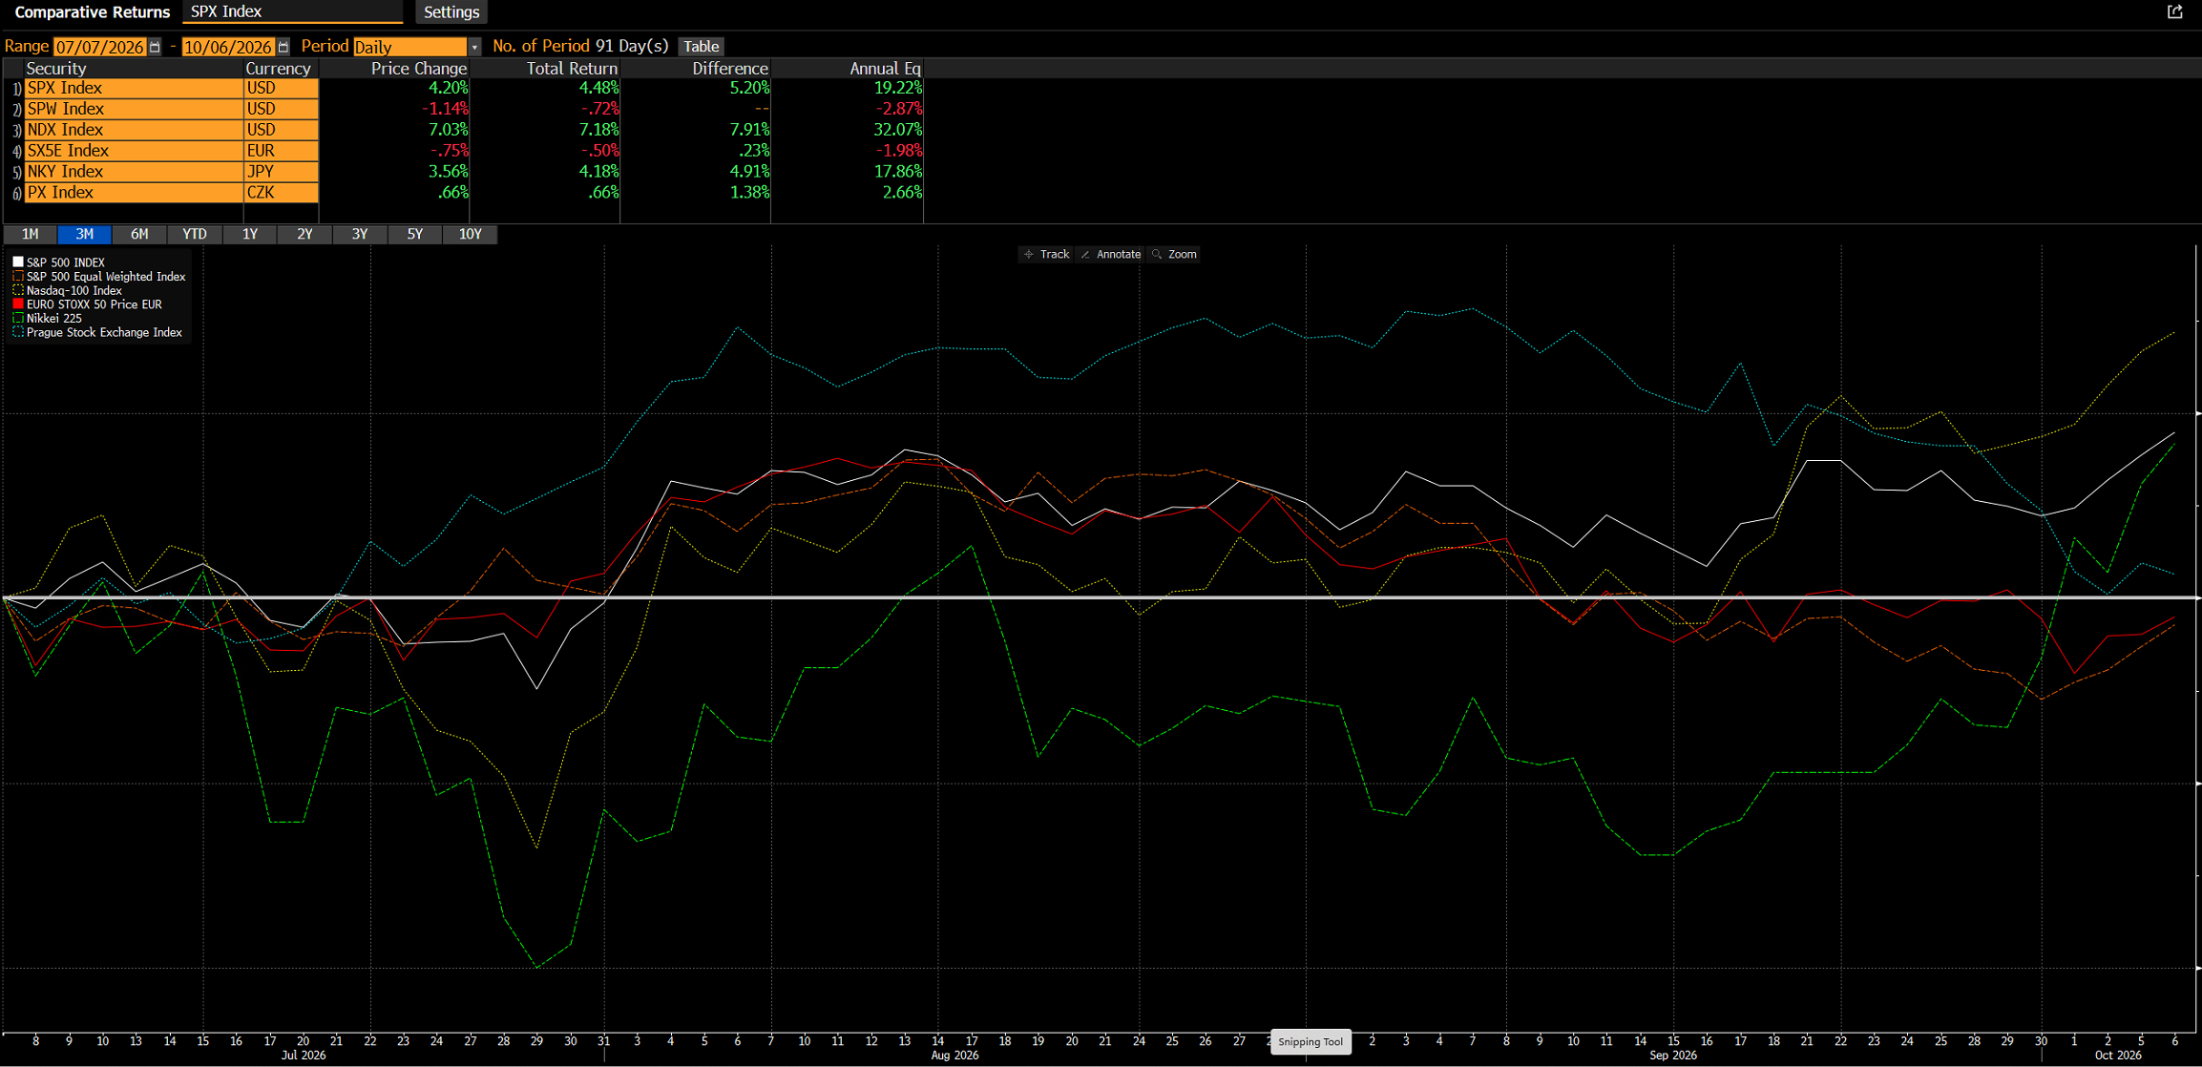
Vývoj trhů (3M)

Slide 4
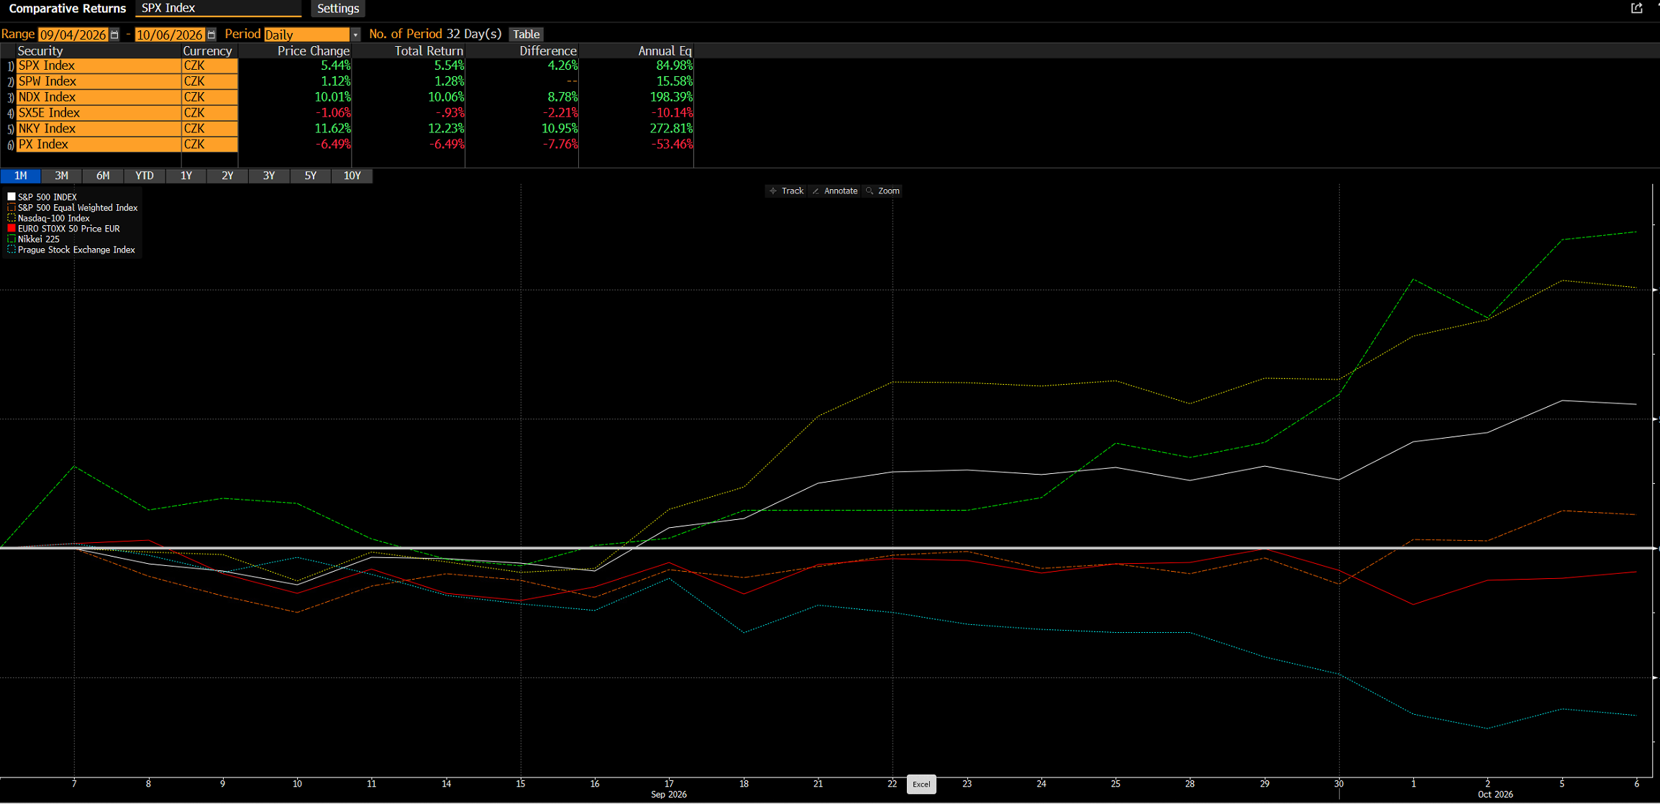
Vývoj trhů v CZK (1M)

Slide 5
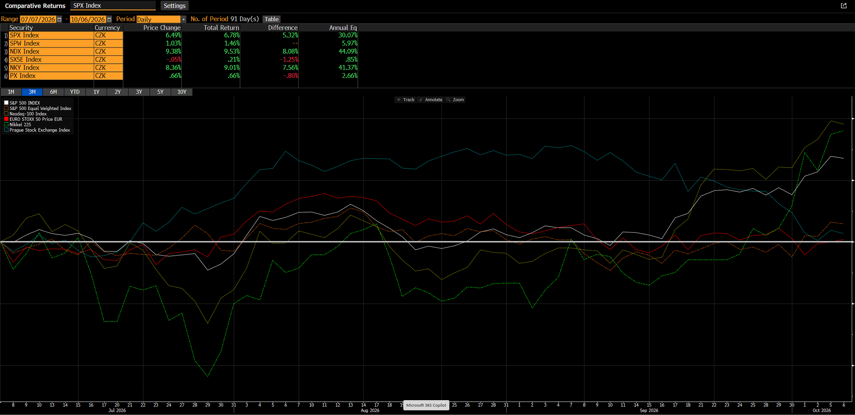
Vývoj trhů v CZK (3M)

Slide 6
Hlavní témata
USA vs. Írán – konflikt neskončil, převažuje ekonomická blokáda Íránů nad bombardováním, Hormuz se postupně vrací k původnímu stavu + alternativní cesty
Tržní výhled sazeb
  Fed: do července 2027 +75 bp. (v září zvýšení sazeb)
  ECB: do července 2027 + 66 bp. (v září zvýšení sazeb)
  ČNB: do října 2027 +100 bp. (proinflační rizika posouvají pravděpodobnost k zvýšení sazeb o 25 bodů v listopadu)
Globální nárůst výnosů státních dluhopisů
Americká výsledková sezóna za 3Q 2026
Francie

Slide 7
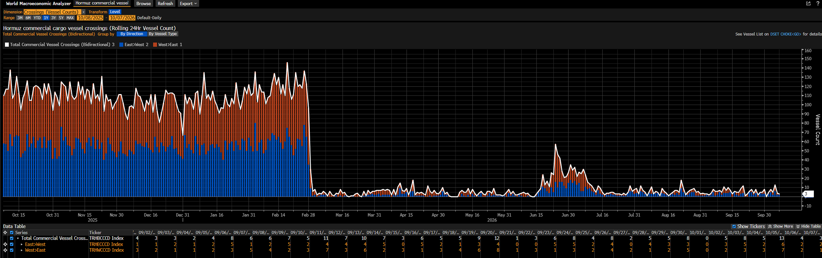
Počet lodí proplouvajících Hormuzem (lodě s transpondérem)

Slide 8
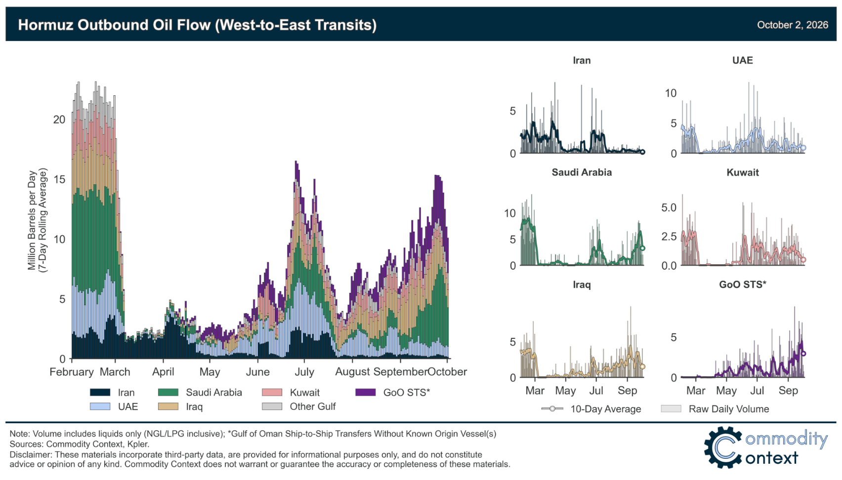
Toky ropy přes Hormuz – rozšířená data

Slide 9
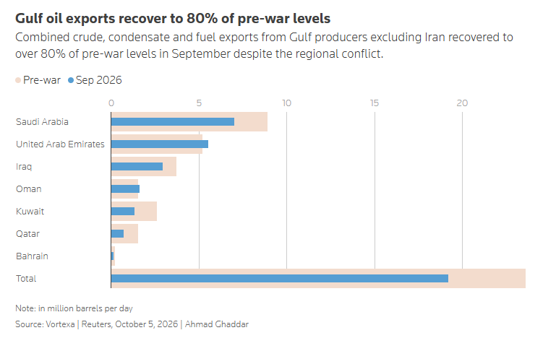
Ropný export z Perského zálivu

Slide 10
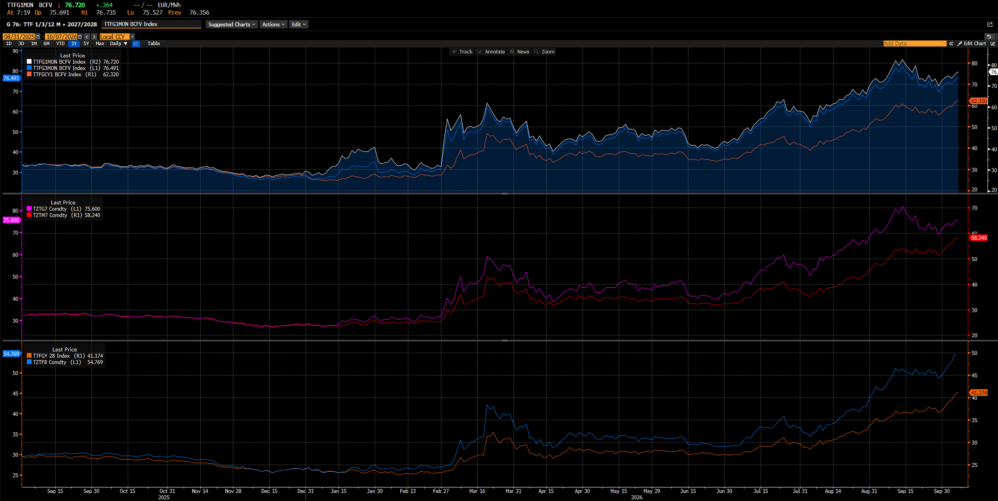
Výhled cen zemního plynu (TTF)

Slide 11
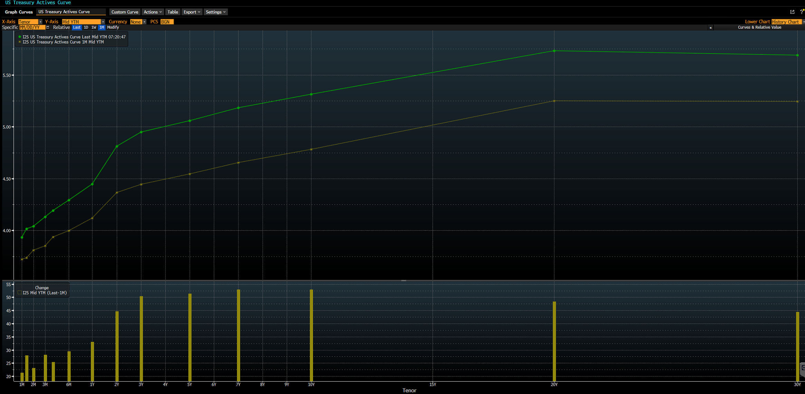
Rostoucí výnosy státních dluhopisů (USA)

Slide 12
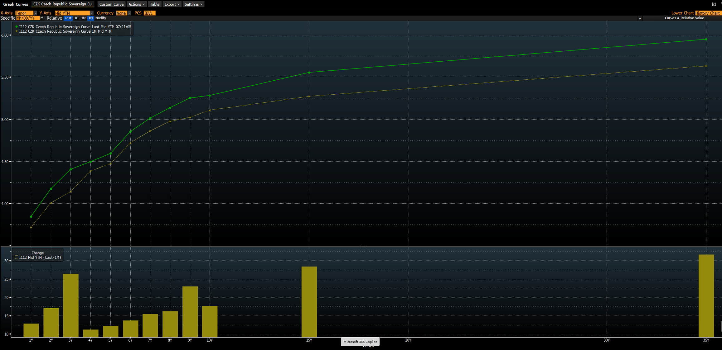
Rostoucí výnosy státních dluhopisů (CZ)

Slide 13
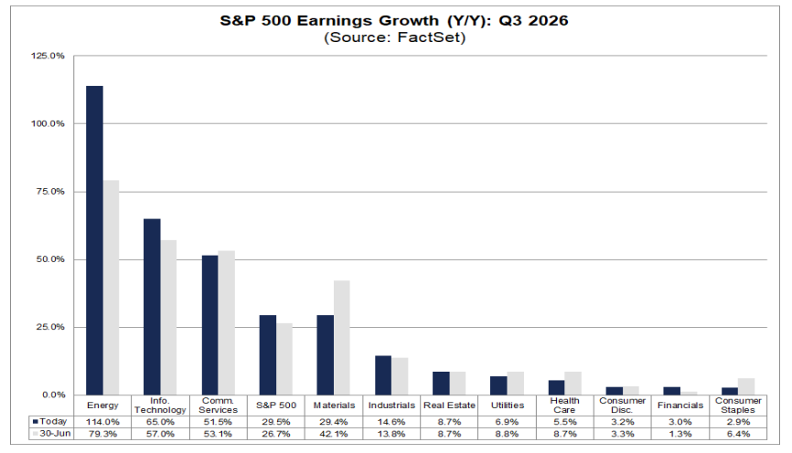
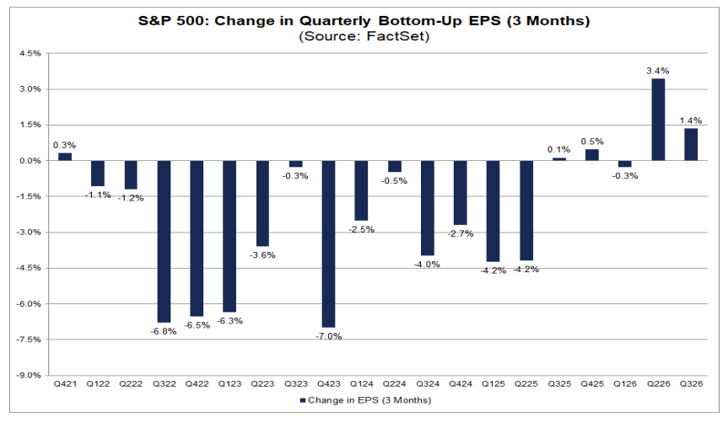
Americká výsledková sezóna 3Q 2026

Slide 14
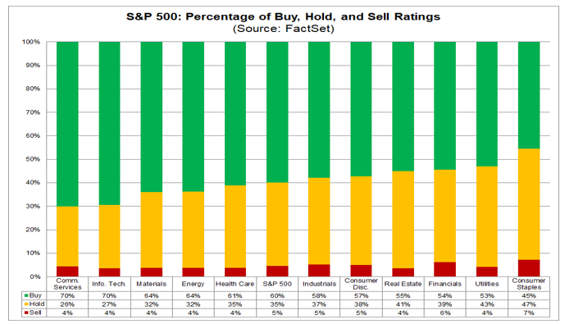
Americká výsledková sezóna 3Q 2026

Slide 15
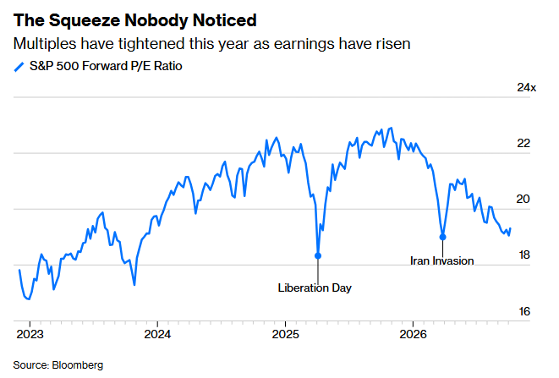
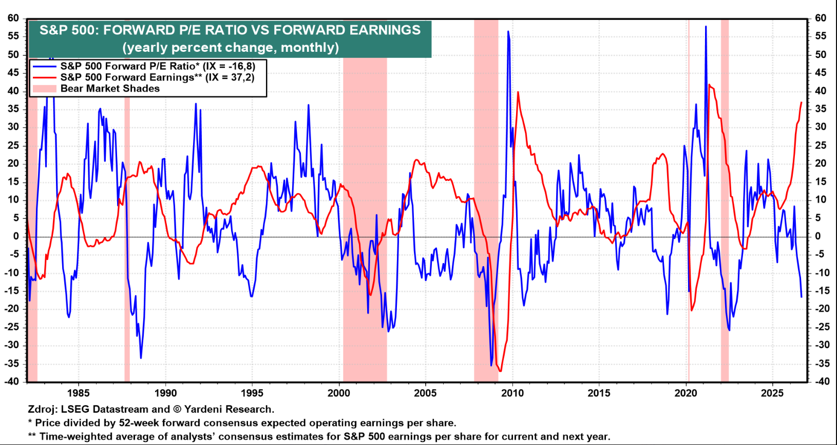
Valuace amerických akcií (S&P500)

Slide 16
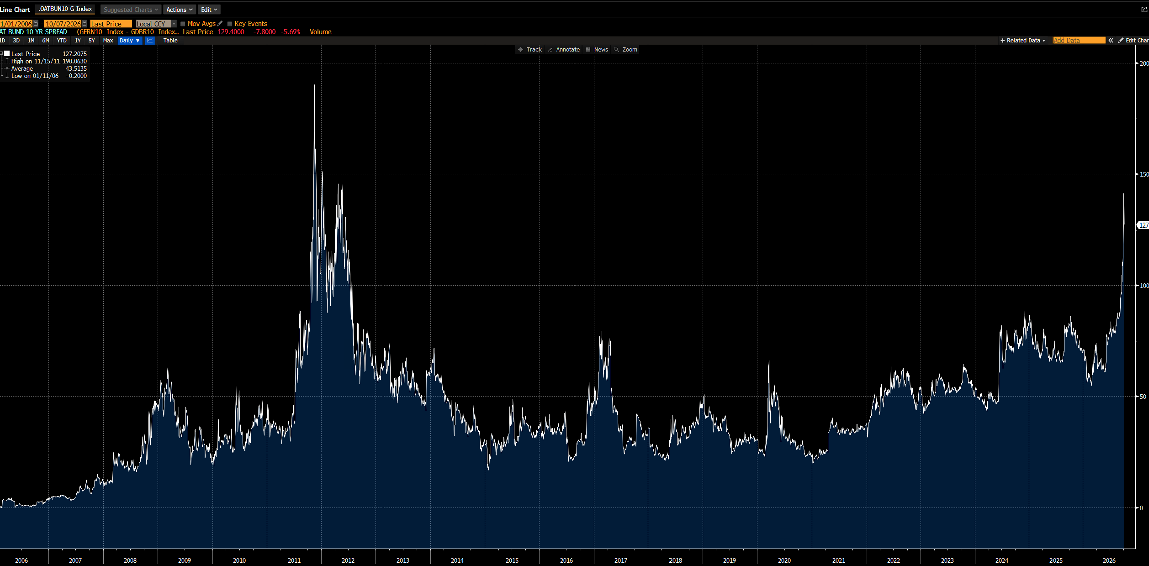
Francie a dopady na ostatní evropská aktiva

Slide 17
Shrnutí + výhled
Hormuzem proplouvá více ropy, silná globální poptávka ale drží ceny zvýšené.
  Energetická proinflační rizika s námi zůstávají, v Evropě rizikem přecenění cen energií v příštím roce.
  Riziko ještě vyšších sazeb centrálních bank v Evropě i v USA.
Dál sledujeme vývoj výnosů státních dluhopisů. Akcie nepadají díky nízké volatilitě, a především díky velmi pozitivnímu výhledu zisků.
Zvýšení rozdílu mezi US technologickým sektorem a zbytkem trhu.
Francie jako riziko výprodeje evropských aktiv – otázkou je, jak dlouho francouzský pesimismus vydrží (více krátkodobá a nárazová záležitost).

